Slide 1

PUCRS · ESCOLA POLITÉCNICA · REDES DE COMPUTADORES AVANÇADAS
Descoberta, Monitoramento e Análise de Tráfego em Redes
Trabalho 2 — comparação entre uma rede residencial e a rede universitária
Nmap · ntopng · Wireshark
Guilherme Hoffmann · Gabriel Ottoneli · João Carvalho · Guilherme Cassol
Notes:
João (0:00–0:40). Abertura: vídeo do Trabalho 2 de Redes Avançadas. Grupo: Hoffmann, Ottoneli, Carvalho e Cassol. Objetivo: aplicar na prática descoberta, monitoramento e análise de redes em dois ambientes (residencial e universitário) usando Nmap, ntopng e Wireshark.

Slide 2




Objetivo
Aplicar, na prática, conceitos de descoberta, monitoramento e análise de redes reais — identificando dispositivos ativos, serviços expostos, portas, fluxos, protocolos e padrões de tráfego — e comparar tecnicamente dois ambientes distintos para entender por que eles se comportam de formas diferentes.
Nmap
ntopng
Wireshark
Descoberta ativa: hosts, portas, serviços e SO
Monitoração de fluxos: volume, aplicações e destinos
Análise de pacotes: protocolos e endpoints
Notes:
João (cont.). Três frentes de análise: Nmap para descoberta ativa; uma cadeia de fluxos exibida no ntopng; e o Wireshark para análise detalhada de pacotes. A ideia é observar redes reais e comparar os dois ambientes.

Slide 3



Divisão de tarefas
Rede residencial
Rede universitária
Máquina: cassol-joao
Máquina: hoffmann-ottonelli
Guilherme Cassol · João Carvalho
Guilherme Hoffmann · Gabriel Ottoneli
Identificação da rede doméstica, comandos Nmap, captura de tráfego e análise dos dispositivos.
Descoberta dos hosts visíveis, monitoração do tráfego e interpretação no ambiente acadêmico.
Em conjunto: correlação entre as ferramentas, comparação dos ambientes, organização dos achados inesperados e consolidação do relatório.
Notes:
João (0:40–1:30). Cada integrante participou de coleta e análise, com foco em ambientes diferentes. Residencial: Cassol e João (máquina cassol-joao). Universitária: Hoffmann e Ottoneli (máquina hoffmann-ottonelli). Comparação, achados e relatório foram feitos em conjunto.

Slide 4

Metodologia
Ambiente | Hostname | Interface | IP | MAC
Residencial | cassol-joao | wlan0 | 192.168.0.224/24 | f4:6a:dd:58:6e:ed
Universitário | hoffmann-ottonelli | wlp2s0 | 10.132.242.95/20 | a8:e2:91:9f:88:2b
Processo de coleta em cada rede
→
→
1
Nmap -sn
2
Nmap -sV -O
3
Captura 35 min
Varredura de hosts ativos (ARP / ICMP na rede local)
Detecção de serviços, versões e sistema operacional
tcpdump → Wireshark (DNS, TLS, DHCP, ICMP, ARP)
Notes:
Guilherme Cassol (1:30–2:40). Metodologia padronizada para comparar de forma justa. Registro da máquina de coleta (hostname, interface, IP, MAC). Nmap em duas etapas: -sn para hosts ativos e -sV -O --osscan-guess para serviços/versões/SO. Captura de 35 min (acima dos 30 exigidos), analisada no Wireshark.

Slide 5
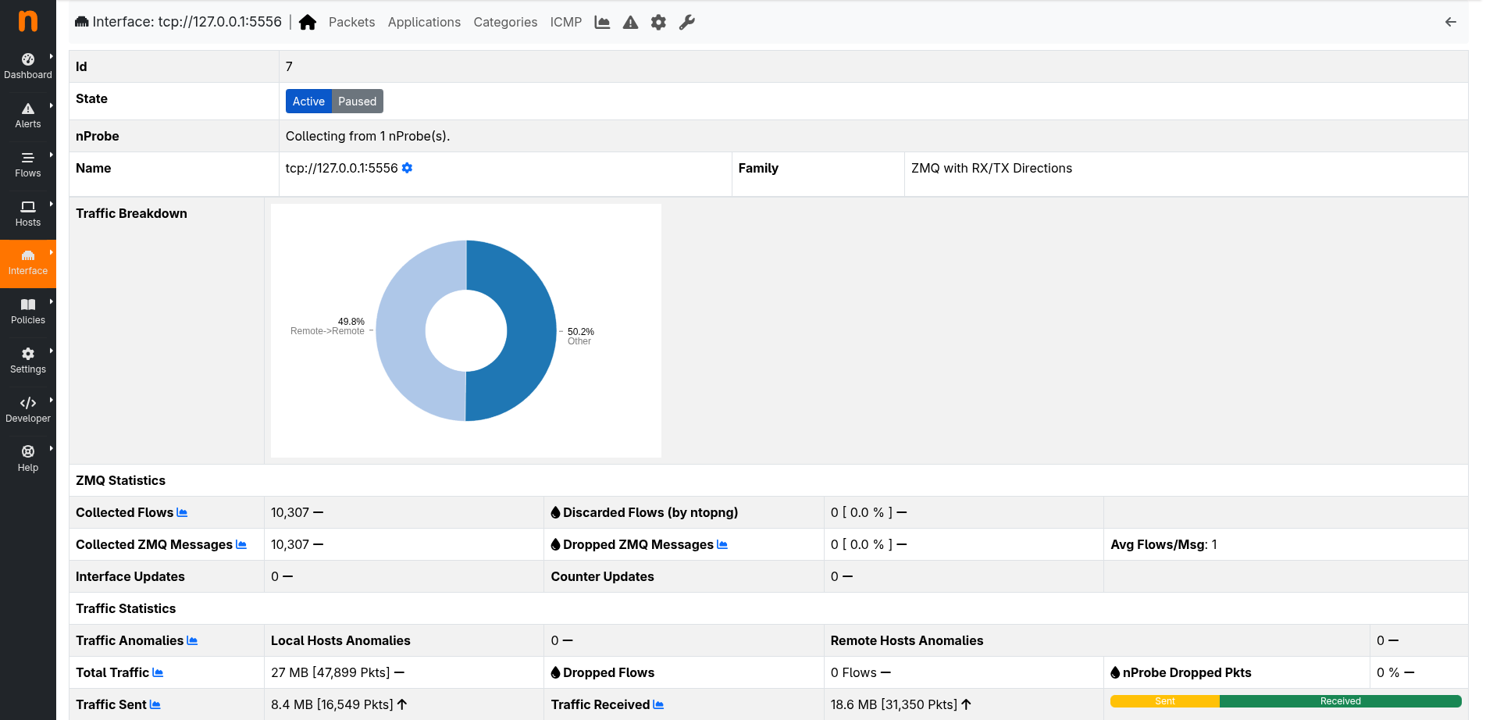
Monitoramento de fluxos
nProbe exige licença comercial paga → adotamos uma cadeia equivalente 100% de código aberto.
1
softflowd
Sonda — exporta fluxos NetFlow v9
▼
2
netflow2ng
Coletor — converte e encaminha via ZMQ
▼
ntopng
Evidência: ntopng recebendo fluxos via ZMQ (tcp://127.0.0.1:5556)
3
Visualização e análise dos fluxos
10.307 fluxos coletados
0% de descarte
Notes:
Gabriel Ottoneli (2:40–3:50). O enunciado sugeria nProbe + ntopng, mas o nProbe exige licença paga. Usamos softflowd (sonda, NetFlow v9) → netflow2ng (coletor → ZMQ) → ntopng (visualização). O ntopng indicou 10.307 fluxos e 0% de descarte na captura residencial, confirmando que o pipeline funcionava corretamente.

Slide 6

Rede residencial — descoberta
192.168.0.0/24 · 8 hosts ativos
IP | Dispositivo | Portas e serviços | SO
192.168.0.1 | Roteador ZTE (gateway) | 53 DNS, 80, 443, 52869 UPnP | Linux
192.168.0.3 | Smart TV (Sony Bravia) | 80 HTTP (nginx) | Sony
192.168.0.28 | Smartphone Apple | 49152, 62078 | iOS 15
192.168.0.150 | PC (ASRock) | 3389 RDP | Windows 10/11
192.168.0.224 | Máquina de coleta | 3000 (ntopng), 8080 | Linux
Atenção: RDP (3389) exposto em PC Windows e UPnP (52869) no roteador aumentam a superfície de ataque da LAN.
Notes:
Guilherme Cassol (3:50–5:20, parte 1). Bloco 192.168.0.0/24 com 8 hosts. Gateway = roteador ZTE (53/80/443 e 52869 UPnP). Smart TV Sony (80 nginx). Smartphone Apple (49152/62078). PC ASRock com 3389 RDP — achado de segurança relevante, pois RDP exposto na LAN amplia a superfície de ataque.

Slide 7
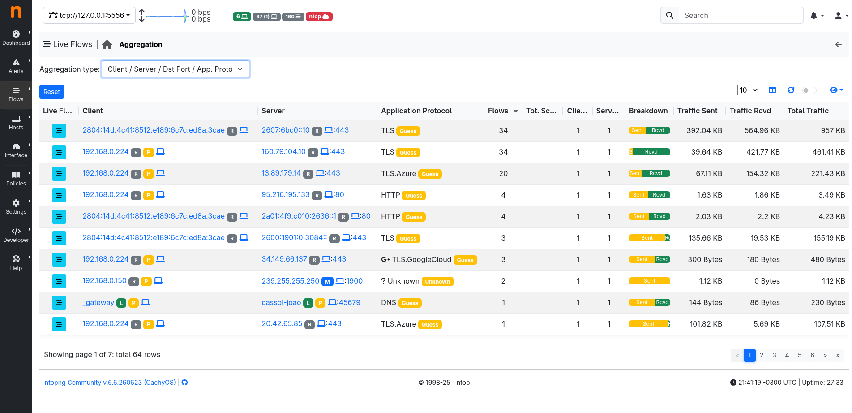
Rede residencial — tráfego
27 MB
47,9 mil
10.307
tráfego total
pacotes
fluxos
Aplicações predominantes: TLS / HTTPS (incl. TLS.Azure e TLS.GoogleCloud).
Destinos externos: Google, Cloudflare, Microsoft Azure e Hetzner.
Descoberta de serviços: SSDP / UPnP em multicast (239.255.255.250:1900).
Fluxos por aplicação e tráfego no ntopng (residencial)
Notes:
Guilherme Cassol (3:50–5:20, parte 2). Em 35 min: ~27 MB, ~47,9 mil pacotes e 10.307 fluxos. Aplicações dominadas por TLS/HTTPS (TLS.Azure, TLS.GoogleCloud). Destinos: Google, Cloudflare, Azure, Hetzner — perfil de consumo (nuvem, streaming, apps). Tráfego SSDP/UPnP (239.255.255.250:1900) mostra descoberta automática bem visível.

Slide 8
Rede universitária
10.132.240.0/20 · apenas 3 hosts visíveis
Aplicações (% dos fluxos)
IP | Equipamento | Portas
10.132.240.8 | Firewall Check Point (gateway) | 80, 264, 443
10.132.240.10 | Controladora wireless Cisco | 22, 80, 443, 16113
10.132.242.95 | Máquina de coleta | —
Por que tão poucos hosts? A rede é segmentada e aplica isolamento de clientes — uma estação não enxerga as outras, só a infraestrutura. Reduz a superfície de ataque e impede varreduras laterais.
Tráfego: picos ~17 Mbps | App dominante: TLS (41 fluxos) | SSH: 468 MB
DNS centralizado → resolvedor interno 10.100.0.4 | SSH: 1 fluxo, 468 MB
Notes:
Guilherme Hoffmann (5:20–6:50). Bloco 10.132.240.0/20, mas só 3 hosts visíveis: firewall Check Point (gateway, OpenBSD), controladora Cisco e a própria máquina. A baixa visibilidade vem de segmentação + isolamento de clientes. No ntopng: maior volume (picos ~17 Mbps) e DNS predominante (~45%), depois TLS (~36%) e SSH. Todo DNS vai a um resolvedor interno (10.100.0.4) — rede gerenciada. Destinos: Akamai, Microsoft, GitHub, Fastly, Google, Meta.

Slide 9




Análise com Wireshark
Nmap mostra hosts, portas e serviços; o ntopng mostra fluxos agregados; o Wireshark permite observar os pacotes individualmente — confirmando e correlacionando os achados das outras ferramentas.
DNS
TLS / HTTPS
Centralização no resolvedor interno 10.100.0.4 (universidade).
Domina os dois ambientes; metadados visíveis (IPs, portas, handshakes).
ARP
ICMP
Mapeamento IP↔MAC em IPv4 local (residência).
Ping sweep do Nmap (Echo Request/Reply) — confirma hosts ativos e filtros ICMP.
Notes:
Gabriel Ottoneli (6:50–8:00). O Wireshark complementa Nmap e ntopng com a visão por pacote. DNS confirma a centralização no resolvedor interno da PUCRS. TLS/HTTPS domina os dois ambientes (metadados visíveis mesmo sem ver conteúdo). ARP é esperado em IPv4 local. SSDP (239.255.255.250:1900) mostra descoberta de serviços na LAN. Isso validou os achados das outras ferramentas.

Slide 10

Comparação entre os ambientes
Critério | Residencial | Universitária
Endereçamento | 192.168.0.0/24 (privado) | 10.132.240.0/20 (segmentado)
Hosts visíveis | 8 | 3
App predominante | TLS / HTTPS | TLS (41 fluxos), depois DNS
Destinos externos | Google, Cloudflare, Azure, Hetzner | Akamai, Microsoft, GitHub, Fastly
Descoberta de serviços | SSDP / UPnP visível | Não visível (isolamento)
Segurança | RDP e UPnP expostos na LAN | Firewall Check Point + isolamento
Conclusão: a diferença central não é o tamanho, e sim o projeto de rede — conveniência e descoberta automática vs. controle e segmentação.
Notes:
João (8:00–9:30). Residencial: rede privada /24, domínio de broadcast único, sem isolamento → 8 hosts visíveis, TLS/HTTPS, destinos de consumo. Universitária: /20 segmentada com isolamento → só 3 hosts, DNS com resolvedor interno, destinos acadêmicos (GitHub, Akamai...). Segurança: residência expõe RDP/UPnP; universidade usa firewall e isolamento. A diferença é de projeto de rede.

Slide 11
Comportamentos inesperados
1
IPv6 predominante na residência
2
Serviços sensíveis na LAN doméstica
~50% do tráfego Remote→Remote sobre IPv6 (QUIC / Google) — esperava-se IPv4.
RDP (3389) em PC Windows e UPnP (52869) no roteador — pontos de atenção.
3
Forte isolamento na universidade
4
Risco sinalizado no ntopng
Esperávamos muitos hosts; o Nmap retornou pouquíssimos — isolamento de clientes.
Score elevado e fluxo na porta 8885 (score 100) com tráfego não classificado.
Notes:
Guilherme Hoffmann (9:30–10:50). Quatro achados inesperados: (1) metade do tráfego doméstico em IPv6 (QUIC/Google), contrariando a expectativa de IPv4; (2) RDP e UPnP expostos na LAN residencial; (3) isolamento forte na universidade — pouquíssimos hosts no Nmap; (4) ntopng atribuiu score alto e marcou um fluxo na porta 8885, mostrando o valor da classificação automática de risco.

Slide 12

Conclusão
Nmap — Descoberta ativa — hosts visíveis, portas, serviços e sistemas operacionais.
ntopng (softflowd + netflow2ng) — Comportamento agregado — volume, aplicações, destinos e alertas de risco.
Wireshark — Validação por pacote — protocolos, endereços, portas e finalidades.
Arquitetura define a visibilidade — Residência: aberta e visível. Universidade: segmentada e controlada.
Ferramentas abertas — softflowd + netflow2ng + ntopng substituíram o nProbe sem perder qualidade técnica.
Notes:
João (10:50–12:00). A combinação de ferramentas dá uma visão completa: Nmap (descoberta), ntopng (fluxos agregados) e Wireshark (pacotes). A comparação mostrou que decisões de arquitetura determinam o que é observável. E demonstramos que ferramentas abertas cumprem o papel do nProbe. Cumprimos os objetivos: descobrir, monitorar >30 min em dois ambientes, analisar no Wireshark, comparar e identificar comportamentos inesperados.

Slide 13
Obrigado!
Trabalho 2 — Redes de Computadores Avançadas · PUCRS
Guilherme Hoffmann · Gabriel Ottoneli · João Carvalho · Guilherme Cassol
Nmap · ntopng · Wireshark
Notes:
Encerramento. Agradecimento e identificação do grupo.

